Slide 1
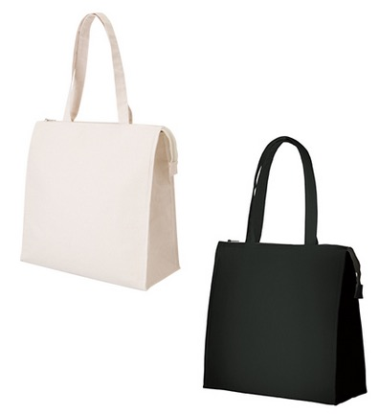
【提案書】
キャンバススクエア保冷トート(M)
特徴
ナチュラルな雰囲気で人気も高いキャンバス素材を使用し、内側には保冷性を持たせたMサイズのスクエアトートです。アウトドアイベントなどのノベルティグッズとしてもおすすめです。
納期
納期スペース
仕様
素 材：コットン 他
サイズ：本体/約370×370×170mm､持ち手/約30×580mm
容 量：約23L
付属品：取説付
備 考：ナチュラル・ナイトブラック
お見積
お見積りスペース

Slide 2
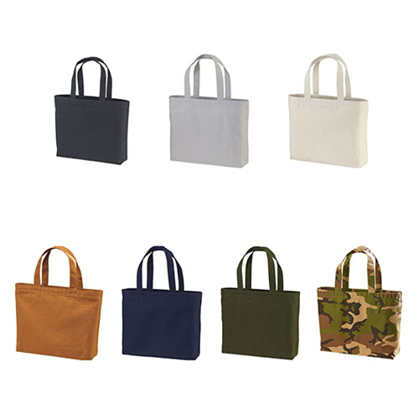
【提案書】
14.3オンス キャンバス トートバッグ(大)
特徴
肩がけもできる長めの持ち手と、14.3オンスの厚手で耐久性に優れたキャンバス素材がお買い物などの普段使いに非常に便利なトートバッグです。7色のカラー展開も魅力的。
商品写
納期
納期スペース
仕様
カラー展開：全7色
素材：綿 100％（キャンバス）、ナチュラル：405g/平方メートル 12.0oz/yd2、カラー：390g/平方メートル 11.5oz/yd2
サイズ：横390×縦350×奥行100mm、持ち手の長さ550mm
容量：13L
お見積
お見積りスペース

Slide 3
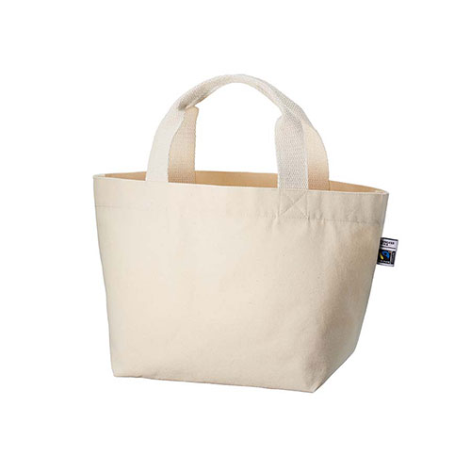
【提案書】
フェアトレードコットンキャンバストート(S)内ポケット
特徴
Sサイズの可愛らしいサイズ感でお弁当用などにぴったりなトートバッグ。フェアトレードコットンを使用しておりSDgsに貢献できるアイテムです。この他M、Lサイズもございます。
納期
納期スペース
仕様
素材：コットン(310g/平方メートル)
サイズ：本体/約390×210×170(mm)・持ち手/約35×350(mm)・内ポケット/約180×100(mm)
容量：約7L
備考：フェアトレードオーガニックコットン使用、取説付
お見積
お見積りスペース

Slide 4
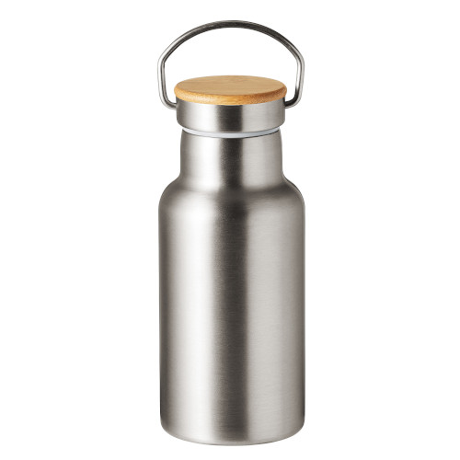
【提案書】
ウッドキャップ・ステンレスボトル（350ml）
特徴
竹製ウッドキャップがアクセントになっている、350mlサイズのステンレスボトル。保冷温効果抜群の真空2重構造で、高級感があって見た目もおしゃれ。シンプルな構造でお手入れも簡単です。
商品写
納期
納期スペース
仕様
カラー展開：全3色
素材：竹、ステンレス、PP、シリコーンゴム
サイズ：幅70×奥70×高さ180mm
容量：350ml
包装：箱入
お見積
お見積りスペース

Slide 5
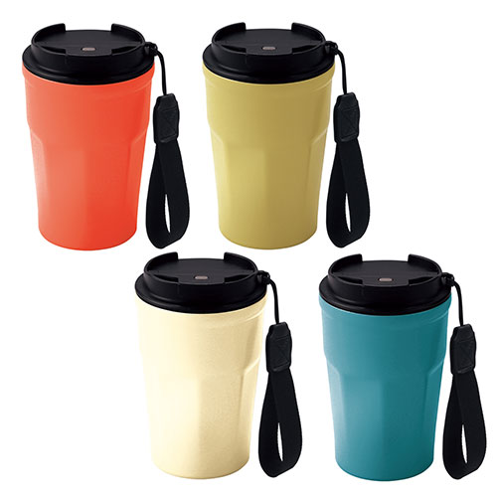
【提案書】
ビーサイド・真空二重蓋付きタンブラー380ml(ストラップ付き)
特徴
真空二重ステンレスに加え、フタ付きのため、非常に保冷・保温性に優れた380mlサイズのタンブラーです。ストラップ付きのため持ち歩きにも非常に便利でポップな見た目も可愛い商品です。
納期
納期スペース
仕様
カラー展開：全4色
素材：胴部:ステンレス鋼、ナイロン蓋:ポリプロピレンパッキン:シリコーンゴム
サイズ：φ88×145mm箱サイズ150×92×90mm
包装：化粧箱入
備考：名入れ可能容量:380ml
お見積
お見積りスペース

Slide 6
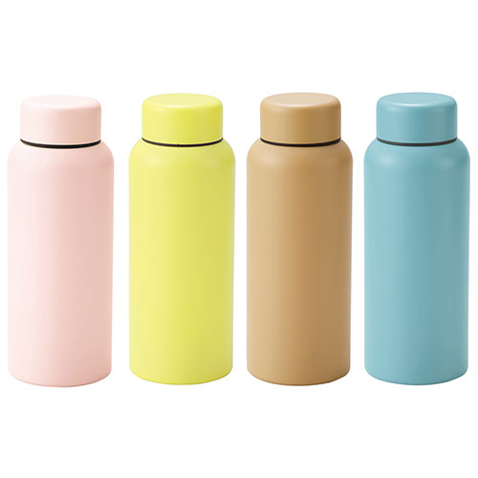
【提案書】
Smoo・真空二重構造ステンレスボトル 500ml
特徴
500mlサイズの、シンプルながら見た目も可愛らしいステンレスボトル。真空二重構造のため保温・保冷性に優れており使い勝手は抜群！オリジナル名入れも比較的大きく可能です。
納期
納期スペース
仕様
カラー展開：全4色
素材：胴部:ステンレス鋼蓋:ポリプロピレンパッキン:シリコーンゴム
サイズ：φ74×195mm箱サイズ202×78×78mm
包装：化粧箱入
備考：名入れ可能容量:500ml
お見積
お見積りスペース

Slide 7
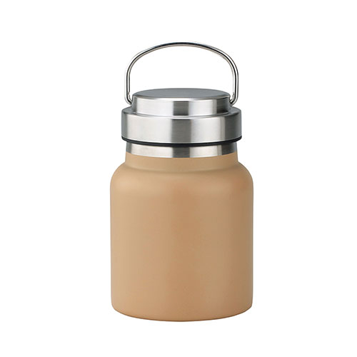
【提案書】
Smoo・真空二重構造ステンレスフードポット
特徴
高級感あるステンレス蓋と淡いくすみカラーの本体がおしゃれなフードポット。真空二重構造により保冷温効果が高く、中身の美味しさも長時間保持します。オリジナルの物販品製作にオススメです。※こちらの商品は、最小ロット数単位（倍数）のみの承りになります。
納期
納期スペース
仕様
カラー展開：ライトグリーン、ライトブルー、ライトブラウン
素材：ステンレス鋼、ポリプロピレン、シリコーンゴム
サイズ：φ90×136mm箱サイズ145×95×95mm
包装：化粧箱入
備考：名入れ可能容量:350ml
お見積
お見積りスペース

Slide 8
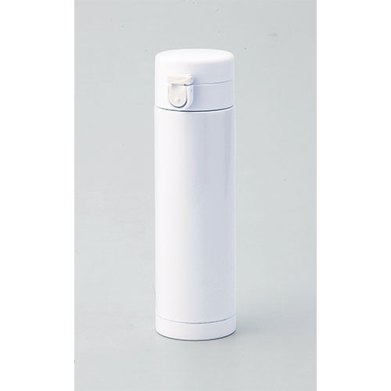
【提案書】
ワンプッシュ真空ステンレスボトル
特徴
ワンタッチでフタを開けることができるため片手で操作が可能で、スポーツ用などには最適なステンレスボトルです。保冷保温効果にも優れているため一年中通して便利に使えます。
商品写
納期
納期スペース
仕様
素材：内瓶・胴部:ステンレス鋼蓋:ポリプロピレン パッキン:シリコーンゴム
サイズ：φ66×232mm 箱サイズ243×75×75mm
包装：化粧箱入
備考：名入れ可能、容量:430ml
お見積
お見積りスペース

Slide 9
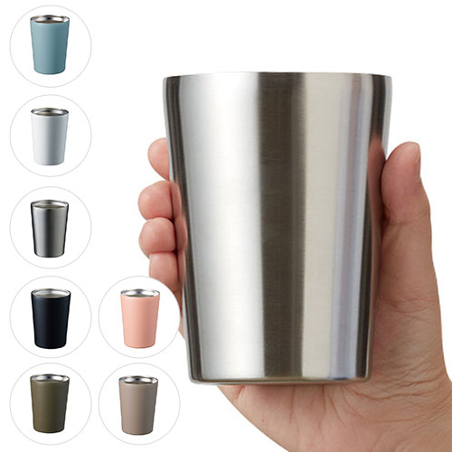
【提案書】
ステンレスサーモタンブラー380ml
特徴
380mlサイズのシンプルなタンブラー。カラーバリエーションが豊富でシンプルなデザインが映えます。ステンレス素材の真空二重構造で保冷・保温効果はバツグン、使い勝手の良いアイテムです。
商品写
納期
納期スペース
仕様
素材：ｽﾃﾝﾚｽ(18-8) 他
サイズ：φ84×112(mm)
容量：380ml
包装：PP袋､紙箱
備考：取説付(紙箱面)
お見積
お見積りスペース

Slide 10
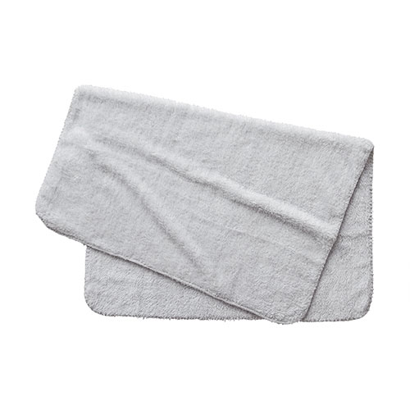
【提案書】
カチオン染めレギュラーブランケット(巾着付)
特徴
CO2排出量が少なくエネルギー消費量も少ない染色方法「カチオン染め」で作られたレギュラーサイズのブランケット。持ち歩きに便利な巾着付き。3色のカラー展開から選択可能です。
納期
納期スペース
仕様
素材：本体/ポリエステル、巾着/コットン
サイズ：本体/約1000×750(mm) 巾着/約200×390(mm)
包装：PP袋
備考：取説付
お見積
お見積りスペース

Slide 11
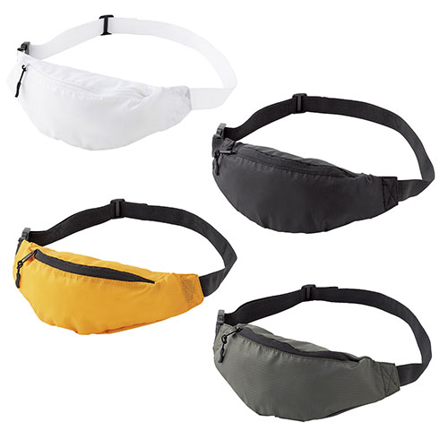
【提案書】
リップコンパクト アクティブポーチ
特徴
引き裂けに強いリップストップ生地を使ったコンパクトなアクティブポーチ。性別を問わず使えるシンプルな形状で、ウエストバッグや、斜め掛けでボディバッグとしても使えてとても便利です。
納期
納期スペース
仕様
カラー展開：全4色
素材：※ポリエステル100% ※ストラップ：ポリエステル ※リップストップ
サイズ：W30.5×H13.5cm ※ストラップ88cm（調節可能）
容量：約1L
機能：※はっ水機能
注意事項：※素材の特性上､熱をかけると縮む場合がございます。 ※ポリエステル素材の染色には分散染料を用いている為、熱加工によりブリードを起こす可能性がございます。お取り扱いにはご注意ください。
備考：※袋口ファスナー付き ※背面ポケット付き
お見積
お見積りスペース

Slide 12
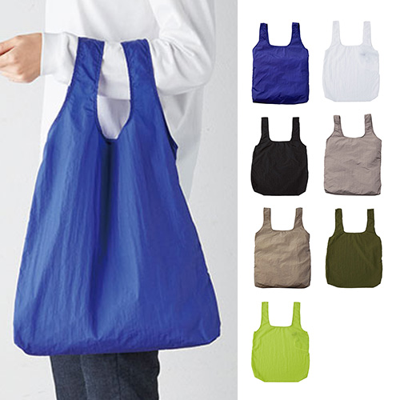
【提案書】
ナイロン ポケッタブルエコバッグ
特徴
ポケッタブルで内側に手軽に収納可能な、軽量で耐久性にも優れたナイロン製のエコバッグです。ビビットで発色の良いカラーバリエーションも魅力的でノベルティ用にもおすすめ。
納期
納期スペース
仕様
カラー展開：全4色
素材：ナイロン100％
サイズ：横400×縦580×奥行60mm、持ち手の長さ230mm
容量：約15L
備考：内袋（巾着タイプ）紐留め付き。カラビナ付き。ポケッタブルで内袋に収納可能｜収納後のサイズ：約9cm×10cm。はっ水機能。◎素材の特性上、熱をかけると縮む場合がございます。◎ポリエステル素材の染色には分散染料を用いている為、熱加工によりブリードを起こす可能性がございます。お取り扱いにはご注意ください。
お見積
お見積りスペース

Slide 13
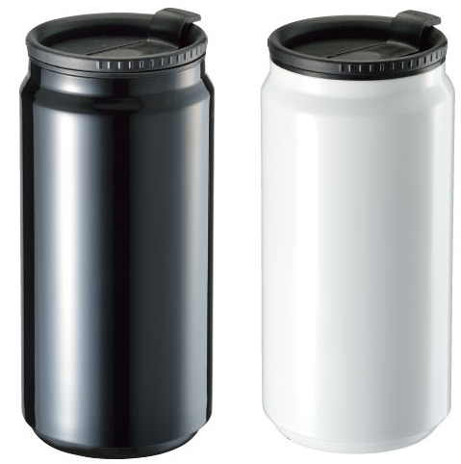
【提案書】
缶型サーモステンレスタンブラー
特徴
真空二重構造で保温・保冷力に優れたステンレスタンブラーから、見た目も可愛くインパクトのある缶型タイプが登場。オリジナル名入れするデザインもよく映えますので販促に是非ご活用下さい！
納期
納期スペース
仕様
素 材：ステンレス(18-8)､PP 他
サイズ：φ71×148mm
容 量：340ml
付属品：取説付(紙箱面)
備 考：ブラック・ホワイト
食品衛生検査済
お見積
お見積りスペース

Slide 14
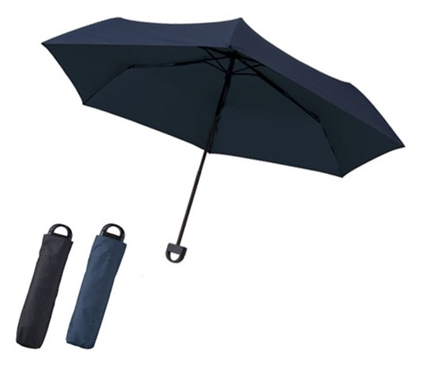
【提案書】
ハンガーグリップUV折リタタミ傘
特徴
持ち手部分をくるっと回すとハンガーフックとなり、テーブルの端などに引っ掛けられるアイデア折りたたみ傘です。オリジナル名入れは専用の収納袋に可能ですので、販促用等にもおすすめ。
納期
納期スペース
仕様
素 材：ポンジ(ポリエステル)､スチール 他
サイズ：親骨/約530mm､折りたたみ時/約270mm
（包装形態：OPP袋）
付属品：取説付､ネイルガード付
備 考：ネイビー・ブラック
お見積
お見積りスペース

Slide 15
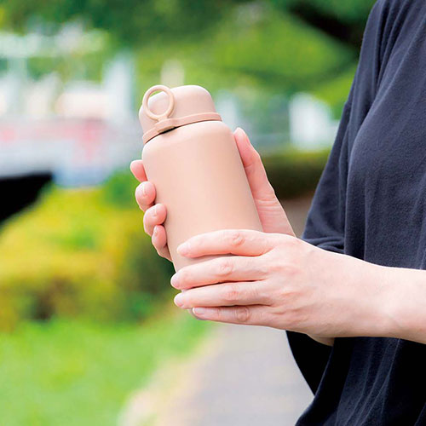
【提案書】
PREMO ラウンドサーモボトル 500ml
特徴
500mlサイズのサーモボトル。指を引っ掛けられるリングと丸みを帯びたシルエットが可愛らしさを演出。真空二重構造のステンレス素材で保冷保温効果が高く、氷も簡単に入れられます。
納期
納期スペース
仕様
カラー展開：全3色
素材：容器部:ステンレス、蓋:PP・ステンレス・シリコン、ストラップ:シリコン
サイズ：W79×D75×H178mm(幅はストラップを含む)
重量：約304g
包装：化粧箱:W80×D80×H185mm
お見積
お見積りスペース

Slide 16
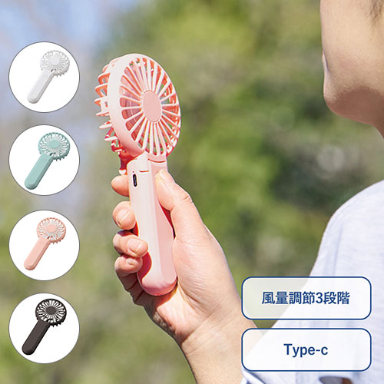
【提案書】
折りたたみハンディUSBファン
特徴
ハンドル部分をコンパクトに折り畳めば、デスクファンとしても使える！小さく畳める持ち運びに便利なUSB充電式のハンディファン。夏のライブ・イベント会場の物販品にもオススメです。
納期
納期スペース
仕様
カラー展開：全4色
素材：ABS 他
サイズ：W80×H174×D27（mm）
付属品：取説付、Type-Cケーブル付属（1000mm）
備考：バッテリー容量500mAh
お見積
お見積りスペース

Slide 17
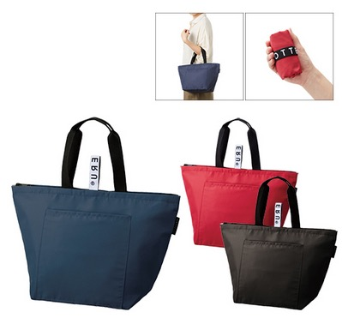
【提案書】
クルリト リサイクルクーラーバッグ
特徴
リサイクル回収されたペットボトルを素材に作られた環境に優しいエコバッグです。くるくる丸めて付属のゴムバンドで留めるとコンパクトかつオシャレに持ち運べ、保冷機能もあるバッグです。
納期
納期スペース
仕様
素 材：ポリエステル（リサクイルPEＴ）、アルミ 他
サイズ：本体/約400×250×180mm・持ち手/約25×390mm
容 量：約9L
備 考：レッド・ネイビー・ブラック
お見積
お見積りスペース

Slide 18
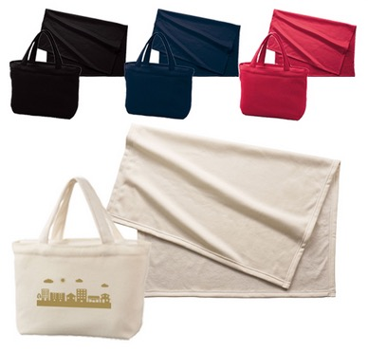
【提案書】
スムースフリースブランケット(バッグ付)
特徴
オフィスから家庭内、そしてアウトドアシーンまで幅広く利用でき、肌触りも良い上質なブランケットを専用バッグ付きのセットにしたアイテムです。ブランケットにもバッグにも名入れが可能！
納期
納期スペース
仕様
素 材：ポリエステル 他
サイズ：本体/約900×650mm･バッグ/約270×170×80mm
･バッグ持ち手/約25×260mm
付属品：取説付
包 装：PP袋
備 考：レッド・ネイビー・ブラック・アイボリー
お見積
お見積りスペース

Slide 19
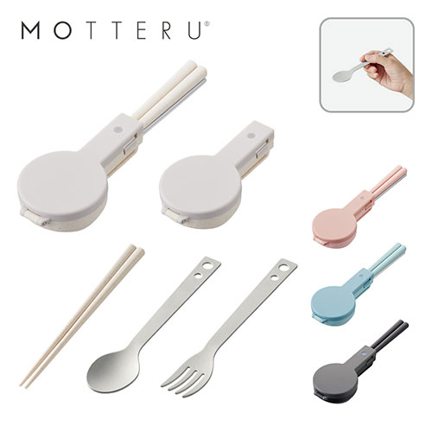
【提案書】
MOTTERU カトラリー3点セット
特徴
お箸・スプーン・フォークの3点を収納したカトラリーセット。バンブーファイバーやアルミニウムを使用した環境に優しい商品です。名入れをすれば物販品やノベルティに広く活用できます。
納期
納期スペース
仕様
カラー展開：チャコールブラック、オフホワイト、スモークピンク、スモークブルー
素材：PP,バンブーファイバー,ABS,アルミ 他
サイズ：172×54×26(mm)
備考：取説付、食品衛生検査済
お見積
お見積りスペース

Slide 20
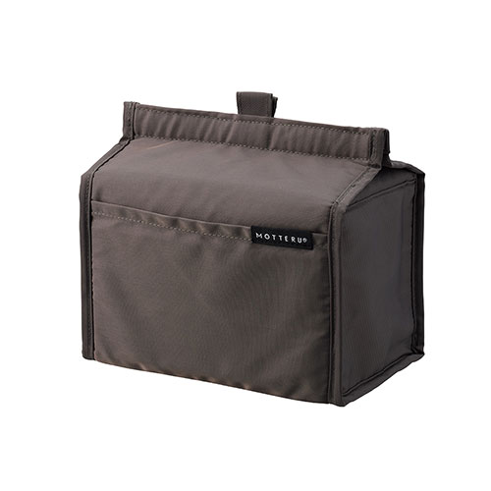
【提案書】
MOTTERU クーラーポーチ
特徴
保冷機能付きクーラーポーチは、お弁当箱が丁度入るサイズ感で持ち運びに便利。表生地には、エコな再生PETを使用。オリジナル名入れをして物販・ノベルティとしてご使用ください。
商品写
納期
納期スペース
仕様
素材：ポリエステル(再生PET)、ポリエステル
サイズ：本体/約190×200×110(mm)(ﾙｰﾌﾟ含まず)
包装：ﾍｯﾀﾞｰ付OPP袋､台紙
備考：取説付(台紙面) 表地は再生PET生地使用、裏地は抗菌・防臭加工済
お見積
お見積りスペース

Slide 21
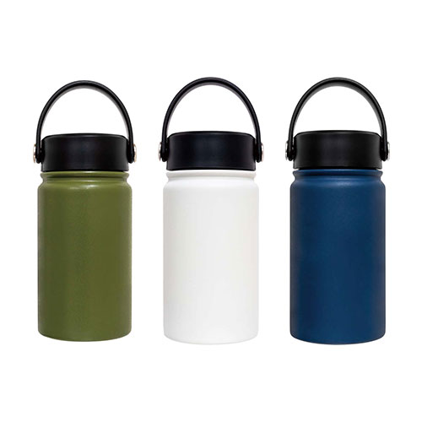
【提案書】
PREMO ハンドルサーモボトル 350ml
特徴
フタにはハンドルが付いているため持ち運びに便利な350mlサイズのサーモボトルです。真空二重構造のステンレス素材で保冷保温効果が高く、大きな飲み口は氷も簡単に入れられます。
商品写
納期
納期スペース
仕様
カラー展開 : 全3色
素材 : 容器部:ステンレス、蓋:PP・ステンレス・シリコン、ハンドル:EVA
サイズ : W80×D74×H153mm(幅はハンドルを含む)
重量 : 約270g
包装 : 化粧箱:W85×D85×H165mm
お見積
お見積りスペース

Slide 22
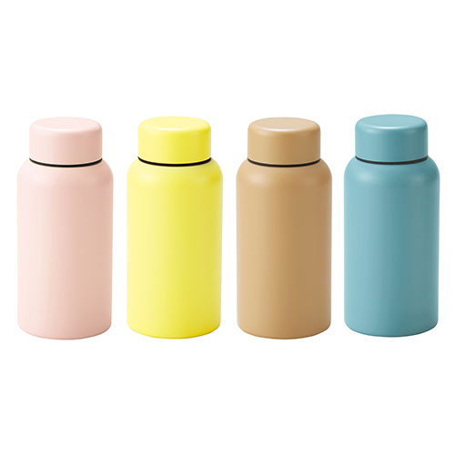
【提案書】
Smoo・真空二重構造ステンレスボトル 400ml
特徴
400mlサイズの、シンプルながら見た目も可愛らしいステンレスボトル。真空二重構造のため保温・保冷性に優れており使い勝手は抜群！オリジナル名入れも比較的大きく可能です。
納期
納期スペース
仕様
カラー展開：全4色
素材：胴部:ステンレス鋼蓋:ポリプロピレンパッキン:シリコーンゴム
サイズ：φ74×160mm箱サイズ168×78×78mm
包装：化粧箱入
備考：名入れ可能容量：400ml
お見積
お見積りスペース

Slide 23
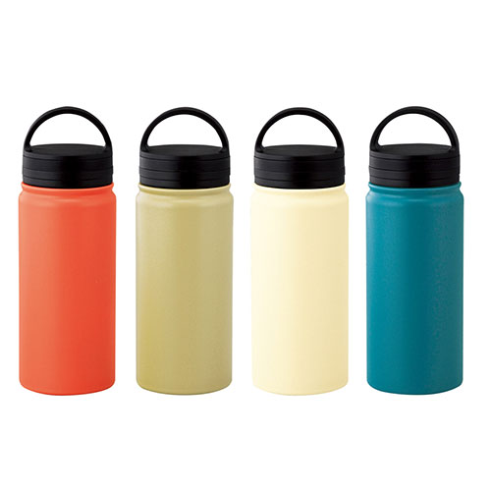
【提案書】
ビーサイド・真空二重ハンドル付きマグボトル
特徴
500mlサイズの保冷温効果の高い真空二重マグボトルです。ハンドル付きのため持ち歩きもラクラクで使い勝手バツグン。全4色のカラーバリエーションから自由にお選びいただけます。
納期
納期スペース
仕様
カラー展開：全4色
素材：内瓶・胴部：ステンレス鋼 蓋：ポリプロピレン パッキン：シリコーンゴム
サイズ：φ75×215mm
容量：500ml
包装：化粧箱入（225×78×78mm）
注意事項：梱包割れ不可（12個単位）
お見積
お見積りスペース

Slide 24
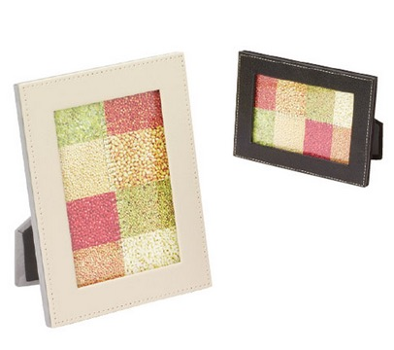
【提案書】
レザーマルチフレーム
特徴
高級感のあるレザー調素材が特徴の、縦置きでも横置きでも使えるスタンダードなフォトスタンドです。カラー展開はリアルブラックとミルキーホワイトの2種類。不カラー名入れも可能です。
納期
納期スペース
仕様
素 材：PU､ガラス 他
サイズ：約120×162×17mm
付属品：取説付
包 装：PP袋､エアパッキン､紙箱
備 考：L判サイズ対応､台紙のデザインは弊社の都合により変わることがあります｡
ミルキーホワイト・リアルブラック
お見積
お見積りスペース

Slide 25
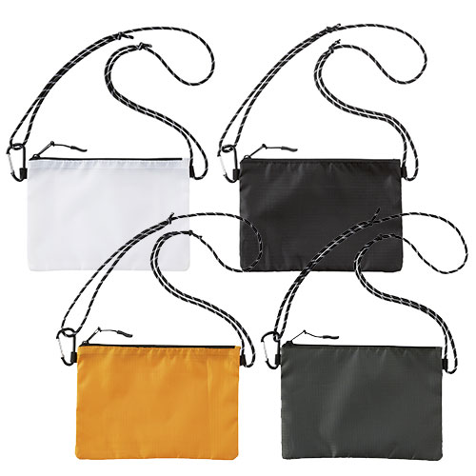
【提案書】
リップミニサコッシュ
特徴
水分などを弾く、撥水加工をしたリップストップ生地を使ったミニサコッシュ。袋口はファスナー仕様で柄付きの紐や取り外し可能なカラビナを装備。キャンプ・アウトドア、フェスでも重宝します。
商品写
納期
納期スペース
仕様
カラー展開：全4色
素材：※ポリエステル100% ※ストラップ：ポリエステル ※リップストップ
サイズ：W23.5×H16cm(底マチ無し) ※ショルダーストラップ152cm（調節可能）
容量：約1.5L 機能：※はっ水機能
付属品：※カラナビ付き（取り外し可能）
注意事項：※素材の特性上､熱をかけると縮む場合がございます。 ※ポリエステル素材の染色には分散染料を用いている為、熱加工によりブリードを起こす可能性がございます。お取り扱いにはご注意ください。
備考：※袋口ファスナー付き ※内ポケット付き
お見積
お見積りスペース

Slide 26
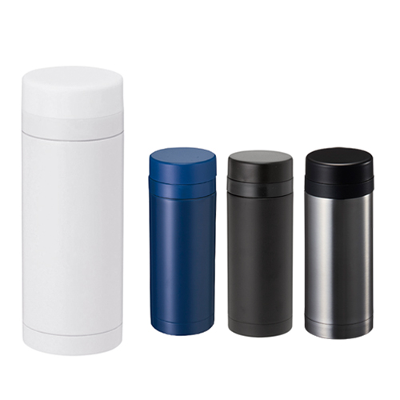
【提案書】
スリムサーモステンレスボトル 200ml
特徴
真空二重構造のステンレス素材で保冷・保温力抜群のシンプルな200mlボトル。洗う時も簡単に分解でき、氷が飛び出ない内蓋もポイント。この他300ml、500mlタイプもございます。
商品写
納期
納期スペース
仕様
素 材：ステンレス(18-8)､PP 他
サイズ：Φ57×154mm
容 量：200ml
付属品：取説付(紙箱面)
備 考：シルバー、ネイビー、ブラック、ホワイト
食品衛生検査済
お見積
お見積りスペース

Slide 27
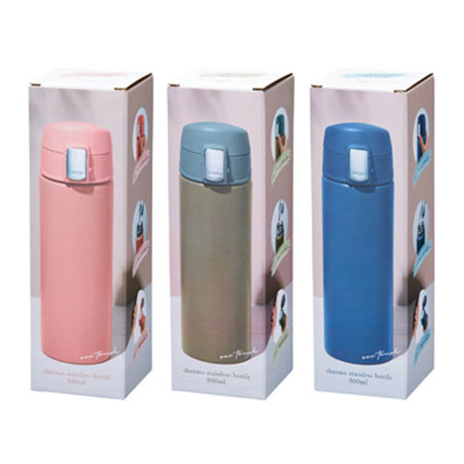
【提案書】
ワンタッチ真空ステンレスボトル500ml
特徴
500mlサイズの真空ステンレスボトル。保冷温効果に優れている上に、ワンタッチで開けることができる上に直飲みが可能なため、スポーツ時などには非常に便利なアイテムです。
納期
納期スペース
仕様
素材：ステンレス・PP・シリコン・ABS
サイズ：φ70×227mm
包装：化粧箱
生産国：中国
備考：真空構造、容量/500ml
お見積
お見積りスペース

Slide 28
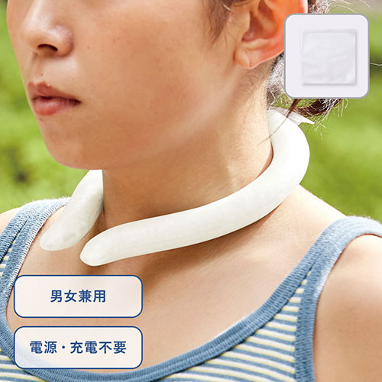
【提案書】
アイスネックリング(EVAポーチ付)
特徴
真夏の熱中症対策にオススメのアイスネックリング。冷蔵庫・冷凍庫・冷水でリングを冷やせばくり返し何度も使用することができます。冷やしたリングを収納して持ち歩ける専用ポーチ付きです。
商品写
納期
納期スペース
仕様
素材: 本体／（外側）TPU（内容物）PCM ポーチ／EVA
サイズ: 本体／首回り約320（mm） EVAポーチ／約W185×H195（mm）
付属品: 取説付
包装: OPP袋、HDPE袋
お見積
お見積りスペース

Slide 29
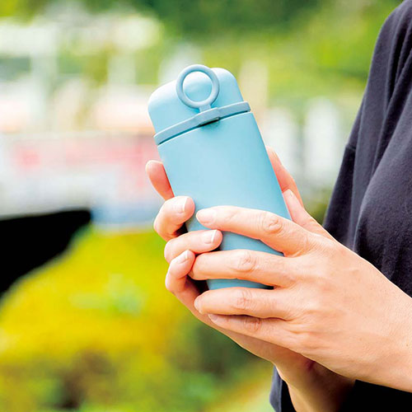
【提案書】
PREMO ラウンドサーモボトル 290ml
特徴
指を引っ掛けられるリングと丸みを帯びたシルエットが可愛らしさを演出する290mlサイズのサーモボトルです。真空二重構造のステンレス素材で保冷保温効果が高く、氷も簡単に入れられます。
納期
納期スペース
仕様
カラー展開：全3色
素材：容器部:ステンレス、蓋:PP・ステンレス・シリコン、ストラップ:シリコン
サイズ：W74×D65×H149mm(幅はストラップを含む)
重量：約233g
包装：化粧箱:W70×D70×H158mm
お見積
お見積りスペース

Slide 30
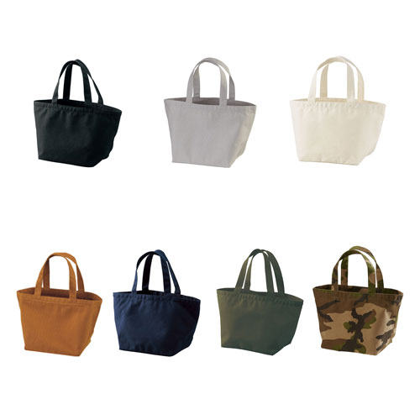
【提案書】
14.3オンス キャンバス ランチバッグ
特徴
広めマチがお弁当用などにぴったりな、手頃なサイズのバッグ。14.3オンスの厚手なキャンバス素材を使用しているため、耐久性に優れており日常的に使用するのに適してします。
商品写真
納期
納期スペース
仕様
素 材:綿 100％（キャンバス）、ナチュラル：405g/平方メートル 12.0oz/yd2、カラー：390g/平方メートル 11.5oz/yd2
サイズ：横200×縦210×奥行170mm、持ち手の長さ370mm
容 量 : 7L
お見積
お見積りスペース

Slide 31
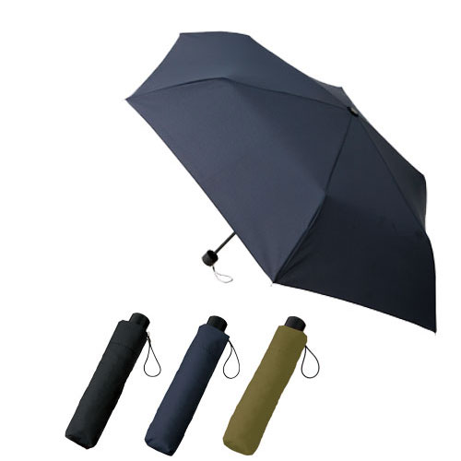
【提案書】
スタンダードUV折リタタミ傘
特徴
雨傘としても日傘としても利用できる便利なスタンダードな折りたたみ傘です。カラーバリエーションは全4色でご用意しており、専用の収納袋にはオリジナルデザインの名入れが可能です。
商品写真
納期
納期スペース
仕様
素 材 ： ポンジ(ポリエステル)､スチール 他
サイズ ： 親骨/約530mm､折りたたみ時/約235mm
付属品 ： 取説付､ネイルガード付
包 装 ： OPP袋
お見積
お見積りスペース

Slide 32
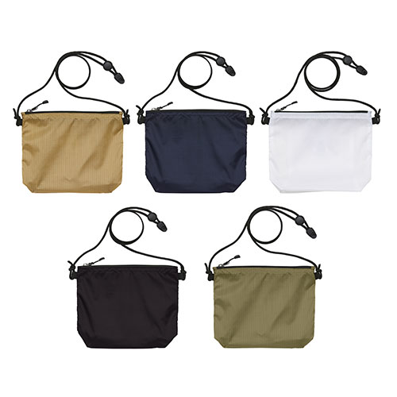
【提案書】
ライトナイロン リップストップ サコッシュ
特徴
ワンマイルバッグに最適なナイロン製サコッシュ。軽くて丈夫な素材で、お財布・スマホ・パスケースなどもしっかり収納可能！ストラップの長さをワンタッチで調整できるアジャスター付きです。
納期
納期スペース
仕様
カラー展開：全5色
素材：ナイロン100％（リップストップ生地） ※丸ひも部分：ポリエステル100％
サイズ：横17×縦17×奥行5cm、ショルダーコードの長さ122cm ※素材の特性や生産の過程によって、表記サイズより誤差が生じます。あらかじめご了承ください。
容量：約2L
注意事項：【インクジェットプリントに関しての取扱注意】この商品は前処理剤の定着が悪いため、インクジェットプリントに対応していません。
備考：※色彩は実際と異なる場合があります。 ※袋口ファスナー付き ※内ポケット付き ※ショルダーコードの長さは調節可能（最長122cm）
お見積
お見積りスペース

